Slide 1
三年级下册总复习
图形与测量

Slide 2
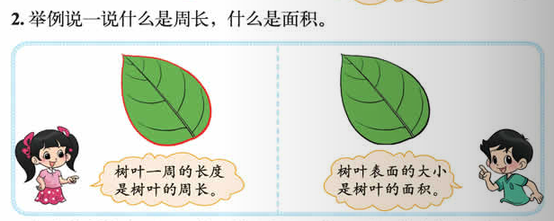
给地面铺地砖
手机贴膜
桌面做花边
压路机压路面
墙面刷涂料
在操场上跑步

Slide 3
我们学过哪些长度单位、哪些面积单位？整理一下，并与同伴说一说
10毫米
1厘米
1分米
10厘米

Slide 4
1分米
1厘米
边长是1厘米的正方形，面积是1平方厘米
边长是1分米的正方形，面积是1平方分米
1米
1分米
边长是1米的正方形，面积是1平方米

Slide 5
计算长方形的周长和面积
每排4个
3cm
3排
4cm
长方形周长=
长方形面积 =长×宽
1平方厘米
长+宽+长+宽
（长+宽）×2
长×2+宽×2

Slide 6
计算组合图形的周长和面积
10dm
8dm
8dm
2dm
12dm
12dm

Slide 7
填一填
1、四个边长是2厘米的正方形可以拼成一个（ ），拼成图形的周长是（ ）cm，面积是（ ）平方厘米。
2、把一个长4厘米，宽3厘米的长方形切成两个同样的长方形，每个小长方形的面积是（ ）平方厘米，周长是（ ）厘米。
3、李大爷用一条长20米的篱笆靠墙围成一个宽是4米的鸡舍，这个鸡舍的面积是（ ）平方米。
4、小明用一根铁丝围成了一个长12厘米、宽8厘米的长方形框架，如果用这根铁丝围成一个正方形，正方形面积是（ ）平方厘米。

Slide 8
解决问题
1、王大伯在一块长72米，宽45米的地里种树苗，每棵树苗占地8平方米。这块地可以种多少棵树苗？
2、李师傅给一面墙壁刷涂料，已知墙壁长24米，高比长少10米。每平方米需涂料2千克，刷完这面墙壁需涂料多少千克？

Slide 9
思考题
1、一个正方形花坛的边长是5米，在花坛四周修了一条宽50厘米的小路。花坛的面积是多少平方米？
2、一个正方形的边长增加了2厘米，变成一个大正方形。面积则增加了44平方厘米。原来正方形面积是多少？
3、小红把一张大正方形纸的边长减少了5厘米，面积则减少了125平方厘米。现在正方形面积是多少？

